Slide 1
TIK dalam Pembelajaran Fisika
Nama : Rizky Merian Muspa
NIM : 1907041011
Kelas : A

Slide 2
Tujuan
Untuk memahami simulasi fisika berbantuan aplikasi Phet (Materi Efek Fotolistrik)
Untuk Menentukan nilai konstanta Planck dari simulasi yang telah dilakukan

Slide 3
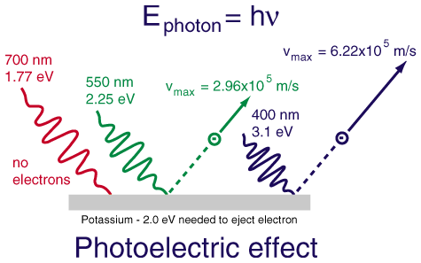
Teori
Untuk melepaskan elektron dari logam diperlukan sejumlah tenaga tertentu yang tergantung pada jenis logamnya. Tenaga tersebut diperlukan karena elektron terikat oleh logam. Elektron yang lepas dari logam karena dikenai foton (hasil efek fotolistrik) di sebut foto electron
Sinar cahaya memantul dari sumber menuju katoda (+) Elektron terlepas dari permukaan katoda menuju anoda serta mengalir sehingga menghasilkan arus
Gambar 1. Proses terjadinya Efek Fotolistrik

Slide 4
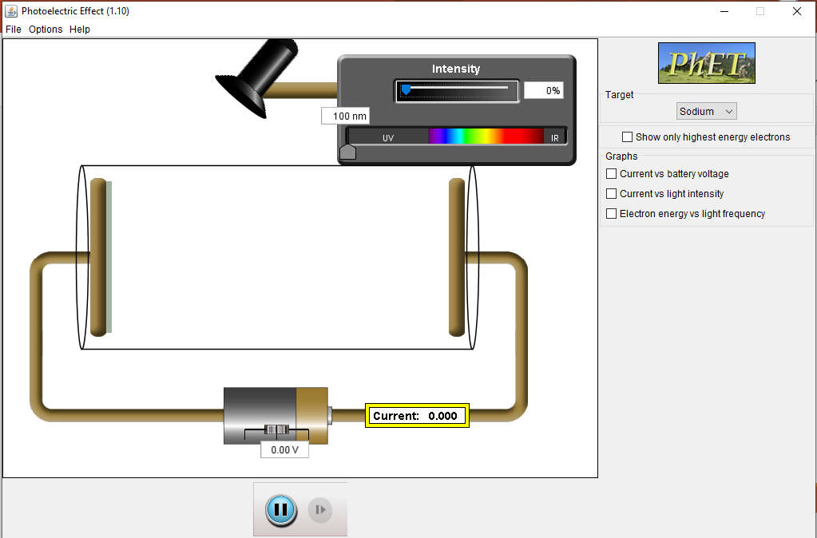
Langkah Kerja
Login ke PHET lalu mengunduh simulasi Efek Fotolistrik
Buka file hasil unduhan dan mengatur beberapa pengaturan
Gambar 2. Tampilan awal Simulasi Efek Fotolistrik

Slide 5
Langkah Kerja
Mengatur Intensitas pada posisi 50%
Mengatur Panjang Gelombang dimulai dari 380 nm
Mengatur Tegangan dimulai dari 1,20 volt
Lalu menekan tombol mulai
Membaca arus yang terbaca pada layar
Mencatat Pada Ms. Excel data yang diperoleh
Menyimpan gambar hasil simulasi (Lampiran 1)

Slide 6
Langkah Kerja
Mengulangi kembali langkah 4-9 dengan catatan :
Panjang Gelombang dinaikan +20 nm disetiap kali pengulangan
Tegangan diturunkan -0,20 volt disetiap kali pengulangan
Mencatat Data yang diperoleh
Menyimpan kembali gambar saat pengulangan
Mengambil data sejumlah 6 kali lalu mengakhiri kemudian menganalisis.

Slide 7
Hasil
Tabel 1. data hasil simulasi
no | I (A) | V (volt) | λ (nm) | 1/λ
1 | 0 | 0,2 | 480 | 0,0020833
2 | 0,02 | 0,4 | 460 | 0,0021739
3 | 0,033 | 0,6 | 440 | 0,0022727
4 | 0,049 | 0,8 | 420 | 0,002381
5 | 0,071 | 1 | 400 | 0,0025
6 | 0,097 | 1,2 | 380 | 0,0026316

Slide 8
Hasil
$$y=ax+b$$
$$Dimana :$$
$$y=V (volt)$$
$$x=1/λ$$
$$a=h c$$
$$Jadi :$$
$$h=a/c$$
$$h=\frac{\text{1820,3} }{3∗10^8}$$
$h=$ 6,0677

Slide 9
Kesimpulan
Dapat memahami simulasi serta mendapatkan pengalaman serta pengetahuan baru terkait dengan penggunaan simulasi fisika berbantuan PHET ini.
Didapatkan nilai Konstanta Planck sebesar 6,0677 x 10⁻³⁴ J.s

Slide 10
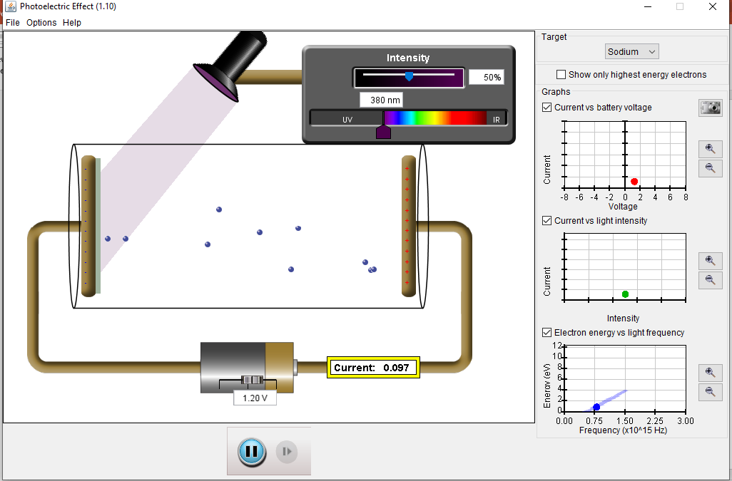
Lampiran 1.
Keterangan :
Intensitas = 50%
λ = 380 nm
V = 1,20 volt
I = 0,097 A

Slide 11
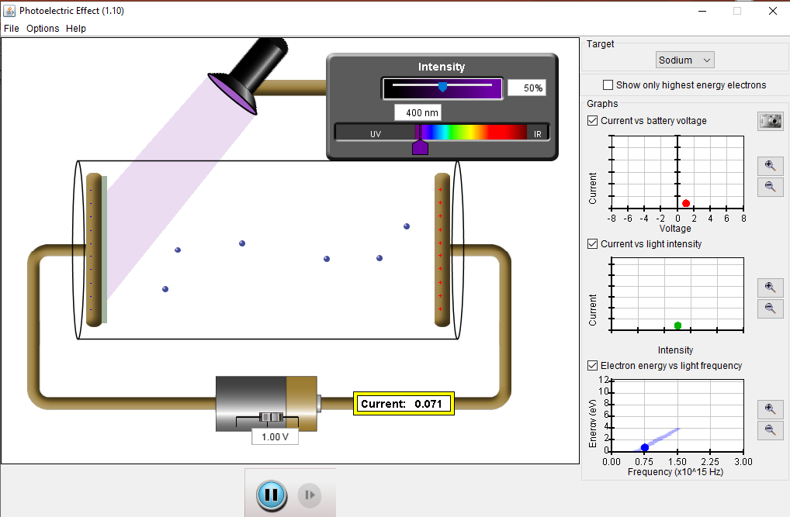
Lampiran 2.
Keterangan :
Intensitas = 50%
λ = 400 nm
V = 1,20 volt
I = 0,071 A

Slide 12
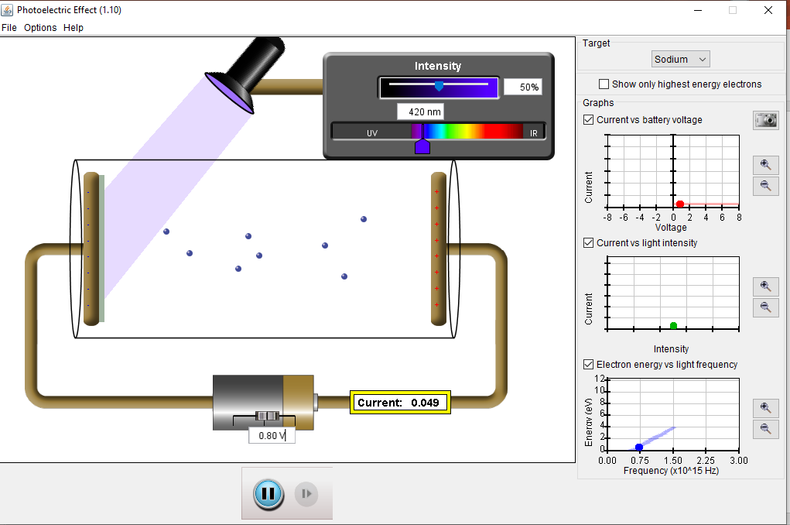
Lampiran 3.
Keterangan :
Intensitas = 50%
λ = 420 nm
V = 0,80 volt
I = 0,049 A

Slide 13
Lampiran 4.
Keterangan :
Intensitas = 50%
λ = 440 nm
V = 0,60 volt
I = 0,033 A

Slide 14
Lampiran 5.
Keterangan :
Intensitas = 50%
λ = 460 nm
V = 0,40 volt
I = 0,020 A

Slide 15
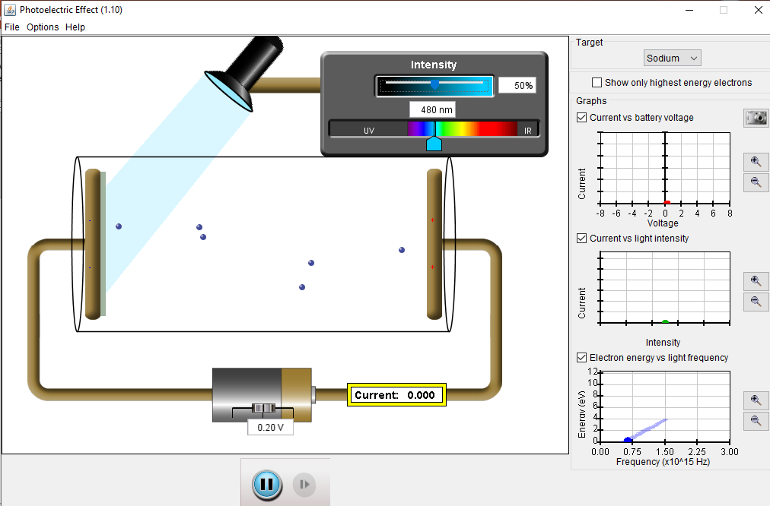
Lampiran 6.
Keterangan :
Intensitas = 50%
λ = 480 nm
V = 0,20 volt
I = 0,00 A

